Slide 1
微积分作业 第4次
请直接拍照上传照片，切勿用附件形式上传
拍照上传时，请注意调整图片方向

Slide 2

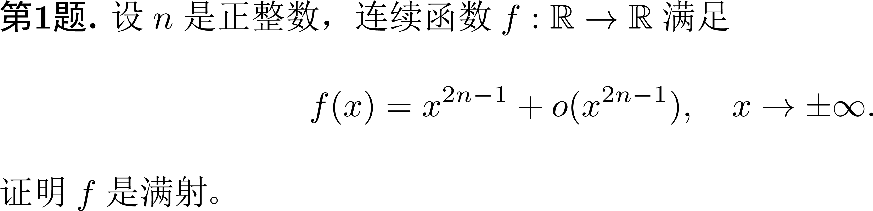
主观题
10分
作答

Slide 3
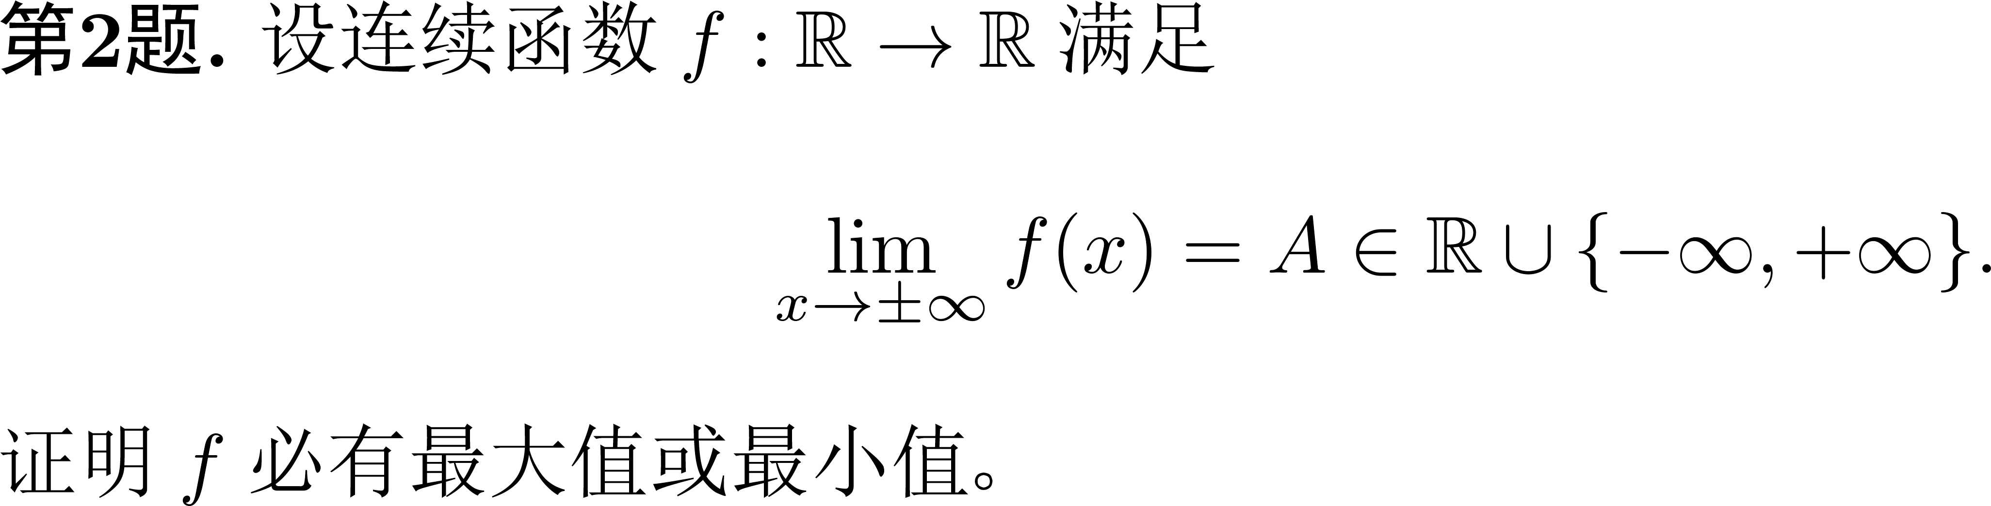
主观题
10分
作答

Slide 4
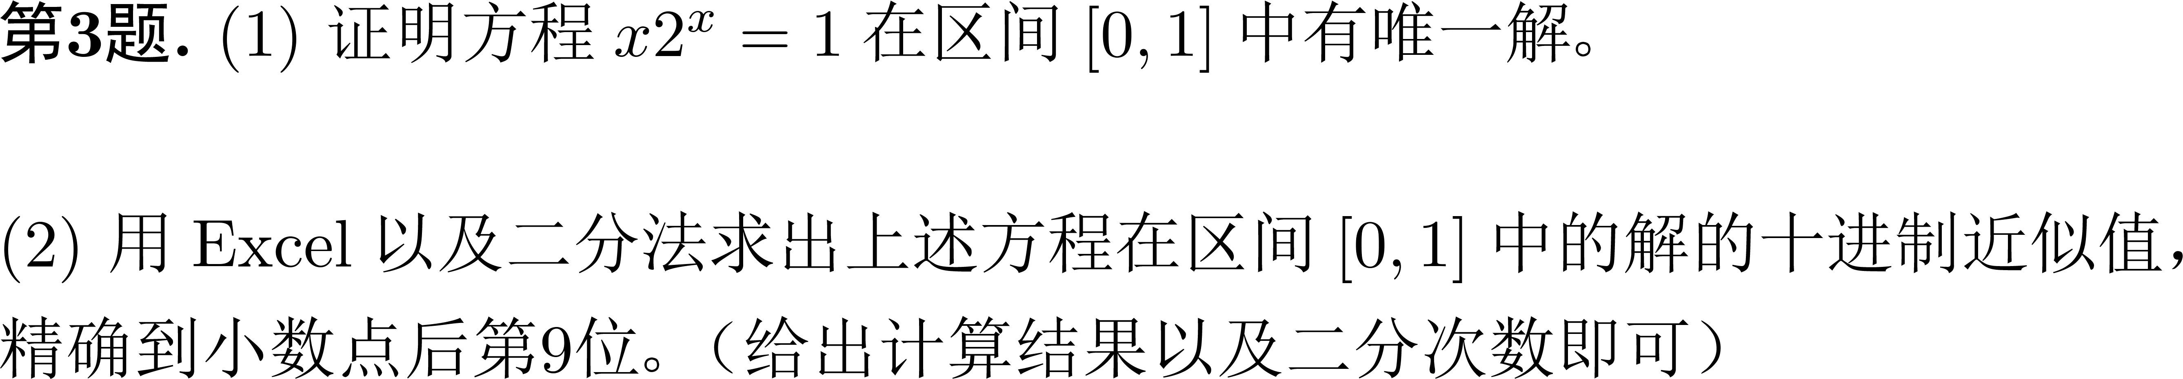
主观题
10分
作答

Slide 5
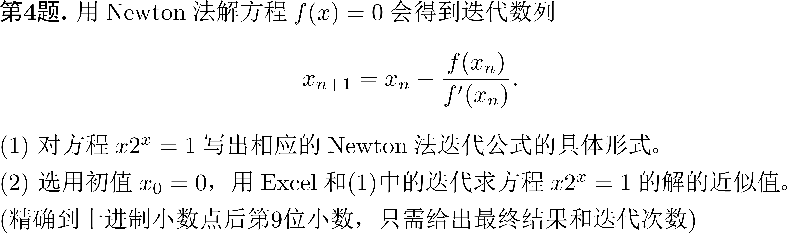
主观题
10分
作答

Slide 6
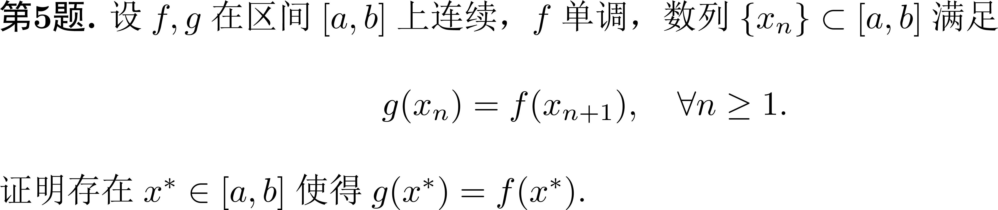
主观题
10分
作答

Slide 7
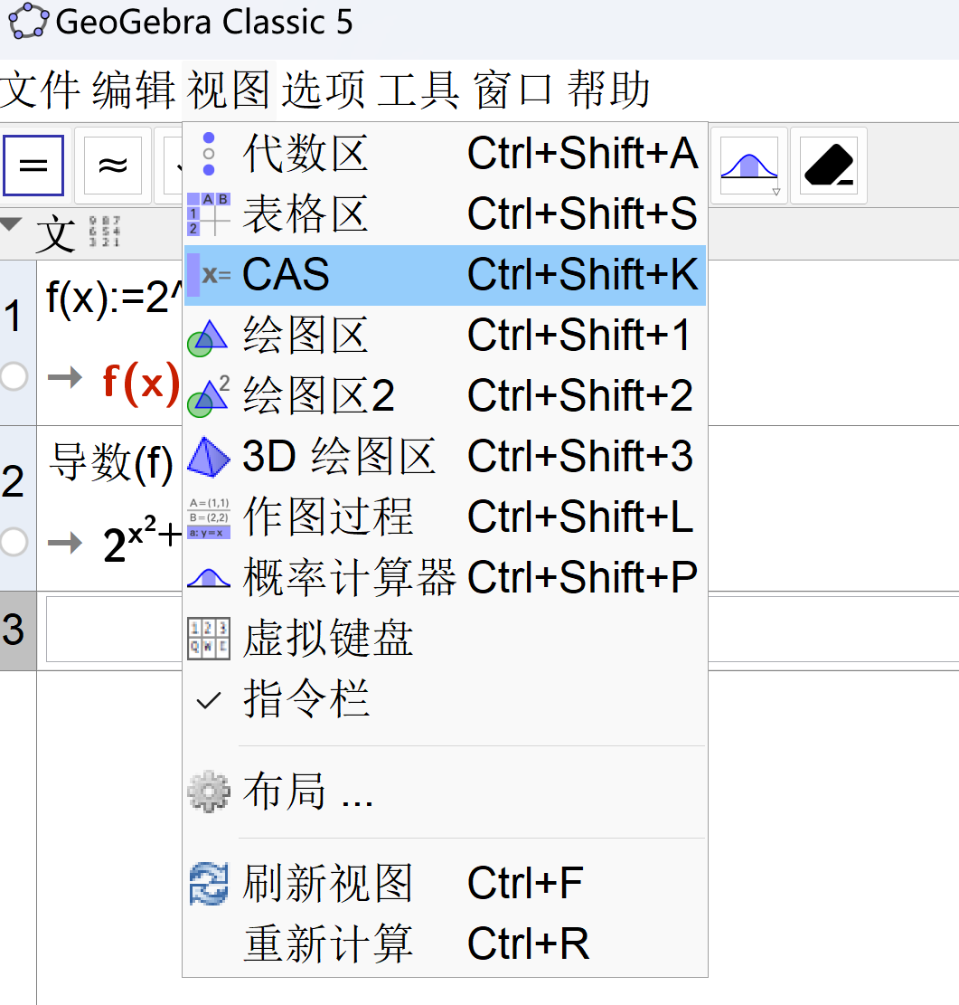
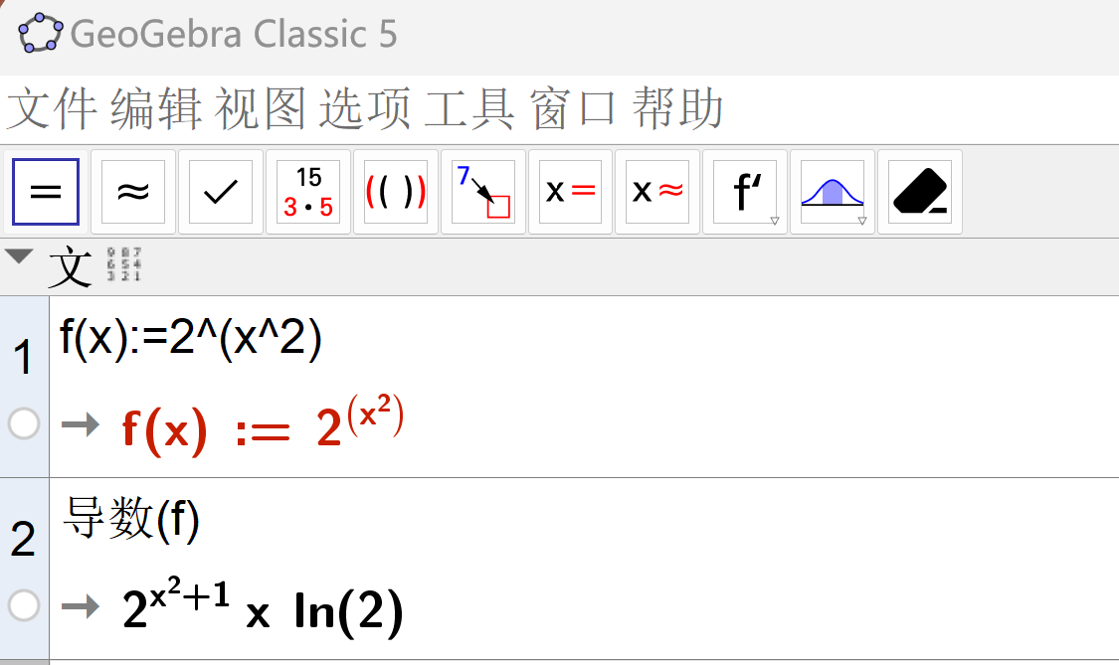
在GeoGebra中计算函数的导数
① 在“视图”中选择CAS
② 在CAS中输入函数（注意使用:=），
用“导数”命令计算函数的导数

Slide 8
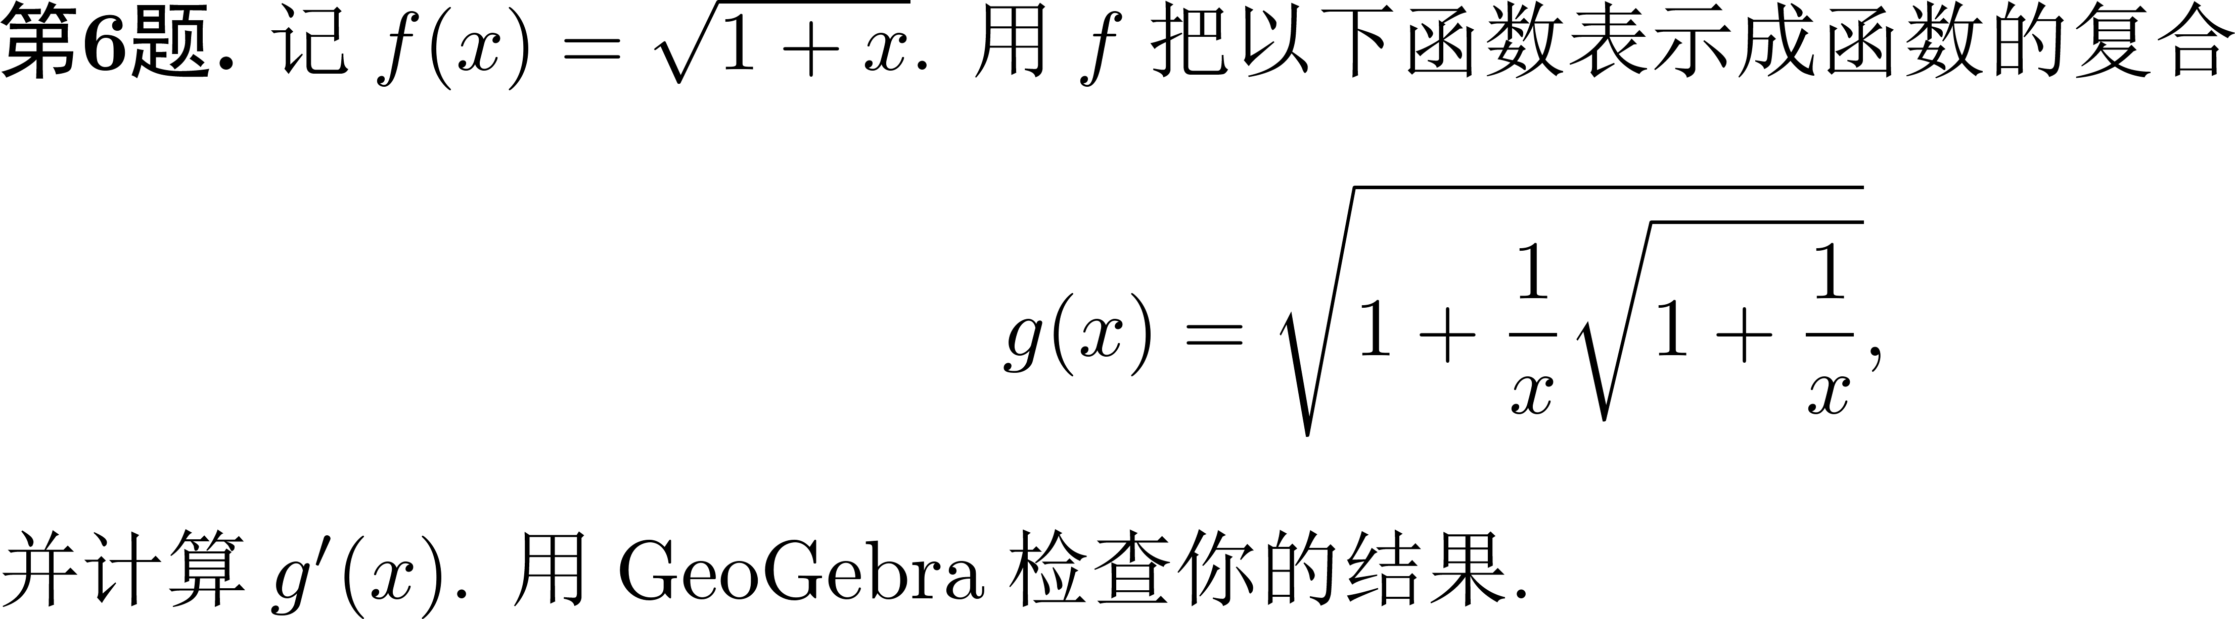
主观题
10分
作答

Slide 9
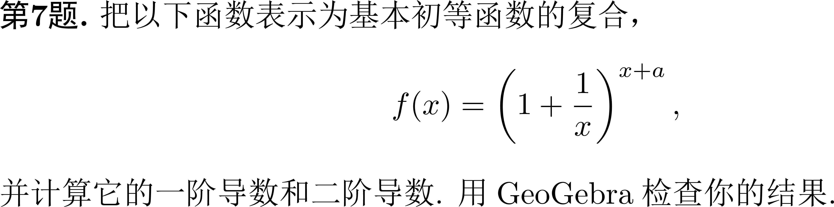
主观题
10分
作答

Slide 10
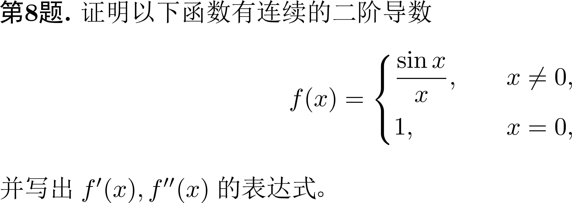
主观题
10分
作答

Slide 11
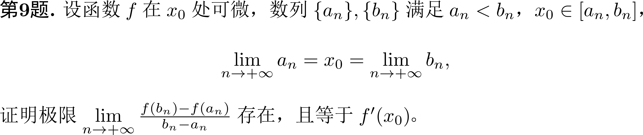
主观题
10分
作答

Slide 12
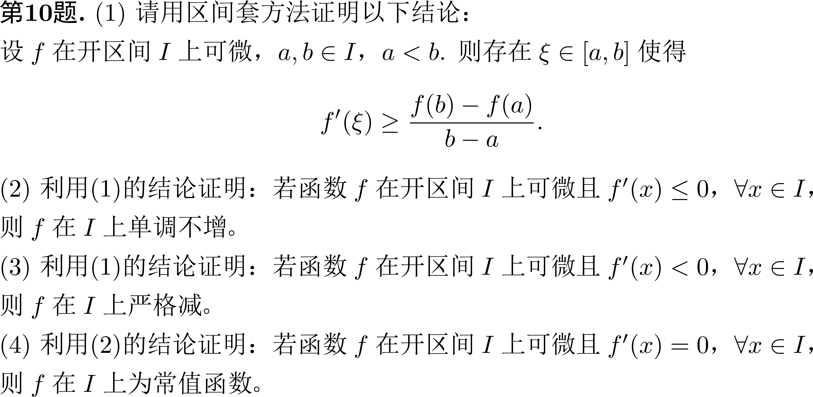
主观题
10分
作答

